Slide 1

Қазақстан Республикасы Қаржы министрлігі
Министерство
финансов
Республики Казахстан
Отчет об исполнении республиканского бюджета за 2011 год
Астана, 2012 год
Notes:
1

Slide 2


Структура отчета об исполнении республиканского бюджета за 2011 год
Глава 1
Пояснительная записка к отчету об исполнении республиканского бюджета за 2011 год:
- аналитическая информация об экономической ситуации и основных направлениях бюджетно-налоговой политики; - о достижении целей и реализации приоритетов, определенных в стратегических и программных документах страны; - исполнение статей Закона Республики Казахстан «О республиканском бюджете на 2011 год; - данные об отклонении скорректированного бюджета на 2011 год, приложения 1-4 к ЗРК «О республиканском бюджете на 2011 год»
Глава 2
Глава 2
Данные об исполнении республиканского бюджета за 2011 год (отчет об исполнении республиканского бюджета за 2011 год, об использовании средств распределяемых бюджетных программ)
Аналитический отчет об исполнении республиканского бюджета за 2011 год по структуре бюджета:
доходы (в разрезе специфик), затраты (в разрезе 625 бюджетных программ), бюджетные кредиты (в разрезе 6 бюджетных программ), приобретение финансовых активов (в разрезе 25 бюджетных программ), поступление от продажи финансовых активов ( в разрезе специфик). Итоги контрольной деятельности за 2011 год
Глава 3
Глава 3
1

Slide 3

Послания Президента Республики Казахстан народу Казахстана:
от 29 января 2010 года «Новое десятилетие - новый экономический подъем - новые возможности Казахстана»
от 28 января 2011 года «Построим будущее вместе»
Основа для
реализации
Закона
Республики
Казахстан
«О республиканс
ком бюджете
на 2011 год»
Прогноз социально-экономического развития и бюджетных параметров Республики Казахстан на 2011-2015 годы
Бюджетный кодекс Республики Казахстан
Налоговый кодекс Республики Казахстан
Концепция формирования и использования средств Национального фонда
2

Slide 4
Сведения об исполнении статей Закона РК «О республиканском бюджете на 2011»
ВСЕГО статей - 25, из них:
Выполнено, всего - 22 статьи |  | Выполнены частично - 3 статей
выполнены -16 статей | норматив ные - 6 статей
Ст. 2 , ст. 3, ст.6, ст.7, ст.10, ст.11, ст.12, ст.13-1, ст.14, ст.15, ст.16, ст. 18, ст.19, ст.20, ст.21, ст.22 | Ст. 4, 5, 8, 9, 13, 23 | Ст. 1 (план по расходной части бюджета выполнен на 99,2%), ст. 6-1 (в связи с передачей полномочий исполнительных органов предусматривалось поступление в РБ трансфертов из областных бюджетов -7,7 млрд.тенге, однако в бюджет поступило 99,8%, недопоступило18,2 млн.тенге: по исполнительным органам государственного архитектурно-строительного контроля и лицензирования Актюбинской и Атырауской областей - 4,7 млн.тенге и по организации деятельности ЦОН Атырауской области - 13,6 млн.тенге), ст.17 (не исполнена в связи с тем, что предусмотренные 7,2 млрд.тенге на формирование и хранение государственного материального резерва выделены Министерству по чрезвычайным ситуациям в сумме 6,6 млрд.тенге в связи с неисполнением поставщиками обязательств по договорам)
3

Slide 5
Исполнение поступлений республиканского бюджета за 2011 год в сравнении с 2010 годом
4

Slide 6
Доходы республиканского бюджета за 2010-2011 годы, млрд.тенге
2 083,6 (110,4%)
Налоговые поступления
3 001,2 (102,3%)
Неналоговые
поступления
71,4 (119,6 %)
108,9 (126,1 %)
Поступления от продажи основного капитала
16,1 (113,4 %)
23,7 (90,0 %)
Трансферты
1 325,4
(101,1 %)
1 447,5
(100,5 %)
3 626,2 (106,2%)
4 451,7 (102,4 %)
2010
2011
5

Slide 7
Информация по перевыполнению плана по доходам республиканского бюджета за 2011 год
Доходы республиканского бюджета в целом перевыполнены на 90,8 млрд.тенге (план 3 035,4 млрд.тенге, факт 3 126,3 млрд.тенге), в том числе:
I. Увеличение, в основном, составило::
- роста внешнеторгового оборота | 48,8 млрд.тенге
- уменьшения сумм возврата НДС из республиканского бюджета | 9,8 млрд.тенге
- разовых поступлений по налогу на сверхприбыль по дополнительной декларации за 2009-2010 годы | 6,2 млрд.тенге
- преждевременной уплатой НДПИ отдельными компаниями по деятельности за 4 квартал 2011 года (срок уплаты 25.02.2012 г.) | 11,5 млрд. тенге
- поступления дивидендов на государственный пакет акций от Kazakhmys PLC и от ENRC PLC (Великобритания) и ряда АО | 6,1 млрд.тенге
- штрафов, которые не планируются | 12,5 млрд. тенге
- поступлений по Соглашению между Правительством Российской Федерации и Правительством Республики Казахстан о сотрудничестве и взаимных расчетах при утилизации ядерных боеприпасов | 3,3 млрд. тенге
- поступлений сумм возврата трансфертов, использованных не по целевому назначению и неиспользованных целевых трансфертов | 14,7 млрд.тенге
II. Уменьшение
- авансовых платежей по КПН отдельными налогоплательщиками | 10,1 млрд.тенге
6

Slide 8
Динамика недоимки по состоянию на 1 января 2012 года
увеличение в 2,2 раза
100,3
7

Slide 9
Исполнение расходов республиканского бюджета за 2010 – 2011 годы
2010 г.
2011г.
План
4 321,4 млрд.тенге
Освоено
4 284,0 млрд.тенге
(99,1%)
Освоено
5 127,3 млрд.тенге
(99,2%)
План
5 170,2 млрд.тенге
Факт
не освоено 37,5 млрд.тенге, или 0,9 %
не освоено 42,9 млрд.тенге, или 0,8 %
8

Slide 10
Отставание фактического исполнения республиканского бюджета от плана
млрд.тенге
Расходы, всего
5 127,2
или 99,2%
из них
17 млрд.тенге перенесены
на 2012 год
Отклонение от плана
42,9
КНБ РК
9,6 млрд.тенге
непредставление документов, подтверждающих обоснованность платежа, позднее заключение договоров, непредставление актов выполненных работ подрядчиком и актов поставки товаров поставщиками
34,3
МЧС РК
6,5 млрд.тенге
МФ РК
6,1 млрд.тенге
неиспользованные средства по распределяемым программам – 3,3 млрд.тенге, курсовая разница по обслуживанию правительственного долга - 1,6 млрд.тенге, экономия по ФОТ – 1,2 млрд.тенге
6,1
МЗ РК
3,1 млрд.тенге
экономия по государственным закупкам
2,5
9

Slide 11
Расходы республиканского бюджета на социальную сферу за 2001-2011 годы
10
млрд.тенге
Notes:
11
11

Slide 12
в 2,3 раза
в 1,3 раза
в 2,6 раза
в 1,3 раза
в 3,4 раза
в 1,3 раза
11

Slide 13
Государственная программа развития здравоохранения Республики Казахстан «Саламатты Қазақстан» на 2011-2015 годы
Для реализации программы в 2011 году
выделено 62,5 млрд.тенге
Развитие кардиохирургической помощи
Безопасность донорской крови
Совершенствование травматологической помощи
Доступность медицинской помощи населению
открыто 8 инсультных центров
более 20 специалистов
обучено за
рубежом
Построено 10 центров крови
50 передвижных мобильных комплексов
Центр санитарной авиации
Открыт Национальный научный кардиохирургический центр
Создан Республиканский научный
центр трансфузиологии
3 Консультативно-диагностических поезда
Приобретено 6 вертолетов, 73 реанимобиля
Конечные результаты: Показатель материнской смертности снизился на 23 %, младенческой смертности на 10 %. Заболеваемость всего населения республики составила 54 465,4 на 100 тыс. человек населения против 58 077,1, в 2010 году. Смертность от болезней системы кровообращения снизилась на 20 %. Показатель смертности от злокачественных новообразований снизился на 8,2%. Заболеваемость туберкулезом снижена на 8,9%, смертность на 2,3%. Центром санитарной авиации осуществлено 323 вылета и спасено 377 жизней. Скринингами охвачено более 7,0 млн. человек, у 1,2 млн. выявлены заболевания, своевременно оздоровлено свыше 600 тыс. человек.
12

Slide 14
Государственная программа развития образования на 2011-2020 годы
Для реализации программы в 2011 году
выделено 72,3 млрд.тенге
Высшее и послевузовское обучение
Техническое и профессиональное образование
Среднее образование
Дошкольное воспитание и обучение
Разработана новая классификация ВУЗов
Разработаны положения ГОСО
Создан Холдинг «Кәсіпқор»
Введена 21 школа на 14 870 мест
Функционирует 8 096 дошкольных организаций
Ведется строительство 4 межрегиональных центров и 1 профлицея
Разработана Дорожная карта по созданию колледжей мирового уровня
Обеспечение академической мобильности за счет средств государства
Введено 48 детских садов на 12 820 мест
Созданы и действуют 6 Назарбаев Интеллектуальных школ
Электронное обучение
«e-Learning»
В 44 организациях образования внедрено электронное обучение
Конечные результаты:
Привлечено 1 647 зарубежных преподавателей в 27 ВУЗов страны, 300 магистрантов выехали на семестр и учебный год в ВУЗы Европы, Юго-Восточной Азии и страны СНГ. Укреплена материально-техническая база ТиПО, доля учебных заведений ТиПО, оснащенных современным оборудованием – 40,7%. Всего в стране действует 7 696 школ, в которых обучается 2,5 млн.детей. По сравнению с 2010 годом общий охват детей 3-6 лет увеличен с 55% до 65,4%. Общее количество детей, посещающих дошкольные организации 588 тысяч.
13

Slide 15


Реализация Программы занятости 2020 в 2011 году
Освоено 33,7 млрд. тенге, или 90,2 % от плана. в т.ч. на строительство жилья 11 млрд.тенге.
Обратились за участием в Программе 84,7 тыс. человек.
Трудоустроены 38,1 тыс. человек.
В результате реализации Программы:
По 1-направлению (обучение и содействие в трудоустройстве):
заключены договоры с 431 организацией образования
профессиональным обучением охвачено 69,3 тыс. человек (94,9% от плана)
завершили обучение 31,5 тыс.чел., из них трудоустроено 15,7 тыс.чел.
на создание социальных рабочих мест заключены договоры с 3,4 тыс. работодателями
на социальные рабочие места трудоустроено 16,2 тыс.человек
По 2-направлению (содействие развитие предпринимательства на селе)
получили микрокредит 1435 человек
прошли обучение основам предпринимательства 4,7 тыс. человек
По 3-направлению (повышение мобильности трудовых ресурсов)
завершено строительство 212 индивидуальных жилых домов и 13 многоквартирных жилых домов
14

Slide 16
Расходы республиканского бюджета 2011 года в рамках Программы жилищного строительства в Республике Казахстан
млрд.тенге
Расходы бюджета 2011 года, всего
67,8
Бюджетные кредиты регионам на строительство и (или) приобретение жилья
28,8
Трансферты регионам, итого:
39
- на строительство и (или) приобретение жилья государственного коммунального жилищного фонда
10,9
- на развитие, обустройство и (или) приобретение инженерно-коммуникационной инфраструктуры
28,1
Введено в эксплуатацию 152,6 тыс.кв.метров арендного жилья (2,5 тыс.квартир), 355,6 тыс.кв.метров кредитного жилья (4,7 тыс.квартир). Всего предприятиями и организациями гос.собственности за 2011 год сдано в эксплуатацию 834,3 тыс.кв.метров жилья. По республике построено
1253 км.инженерных сетей.
15

Slide 17
Развитие отраслей сельского хозяйства
По итогам 2011 года валовой продукт сельского хозяйства увеличился на 27%
млн.тенге
млрд. тенге
27%
16

Slide 18
Проекты, запущенные в рамках Карты индустриализации
в 2010-2011 годах в разрезе отраслей
Отрасль | Количество проектов | Объем инвестиций, млрд. тенге | Рабочие места, тыс. чел.
ВСЕГО, том числе: | 389 | 1 831 | 90,6
Горно-металлургическая промышленность | 36 | 369 | 21,9
Нефтепереработка и инфраструктура нефтегазового сектора | 20 | 353 | 6,5
Транспортная и телекоммуникационная инфраструктура | 8 | 471 | 18
Энергетика | 15 | 173 | 3,5
Химическая промышленность | 21 | 60 | 3,5
Машиностроение | 42 | 106 | 6,8
Легкая промышленность | 5 | 21 | 1,7
Фармацевтическая промышленность | 12 | 7 | 1,9
Стройиндустрия и деревообрабатывающая промышленность | 79 | 117 | 10,4
Туристская отрасль | 1 | 31 | 1,4
АПК и сельхозпереработка, в том числе: | 150 | 123 | 15,2
сельское хозяйство | 83 | 70 | 8,7
сельхозпереработка | 67 | 53 | 6,5
17

Slide 19
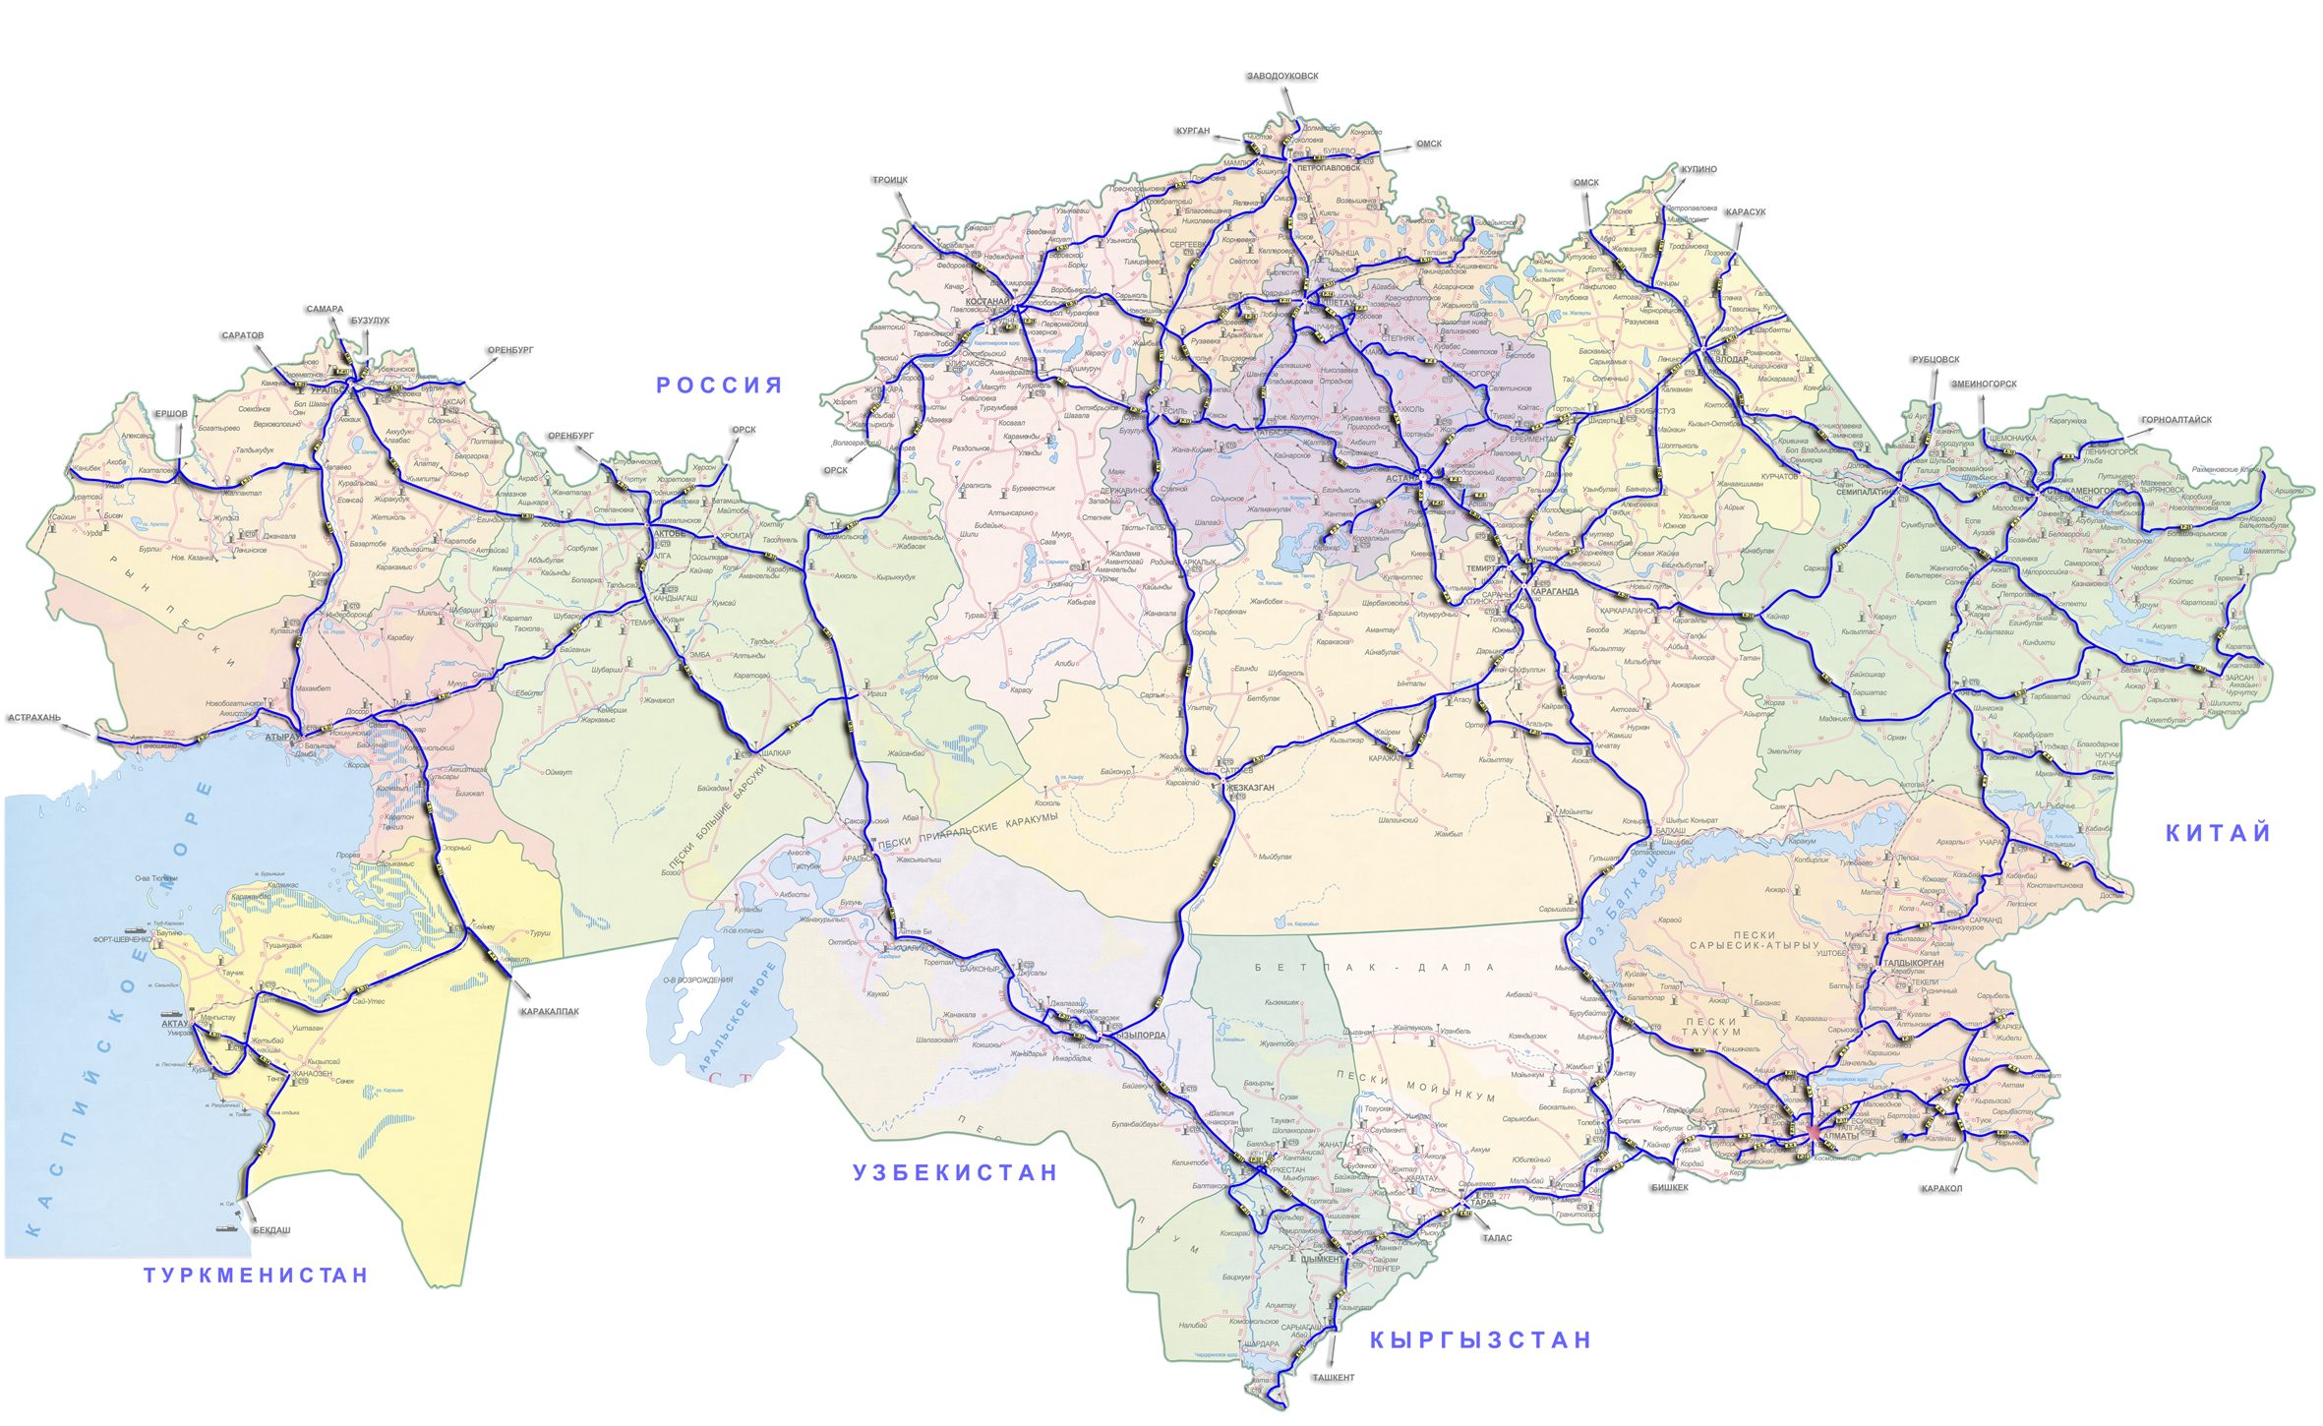
Расходы республиканского бюджета на транспортную инфраструктуру
Автодорожная отрасль
Протяженность автомобильных дорог Республики Казахстан составляет 128 тыс.км, из которых более 97,1 тыс.км автодороги общего пользования.
Железнодорожная отрасль
Эксплуатационная длина железных дорог Казахстана составляет 14,2 тыс.км
Объем инвестиций 73,8 млрд.тенге, из них: 59,7 млрд.тенге из республиканского бюджета.
за 11 лет на развитие транспортной отрасли выделено 1 254 млрд.тенге
Актобе
Проведен капитальный ремонт 635 км на сумму 31,6 млрд.тенге.
расходы увел.в 9,3 раза
в 2001г.
27,7 млрд.тенге
в 2011г.
258 млрд.тенге
Завершено строительство объектов железнодорожных линий «Жетыген – Коргас» и «Узень – государственная граница с Туркменистаном» общей протяженностью 439 км.
В г.Астане введен в эксплуатацию завод по производству пассажирских вагонов «Тальго».
Выполнено – 5,3 тыс.км;
Введено в эксплуатацию – 336 км дорог,
в т.ч. «Западная Европа-Западный Китай» – 215 км;
Обеспечено рабочими местами более 100 тыс.чел.;
Продолжено развитие смежных отраслей.
Алматы
Тараз
18
Notes:
19
19

Slide 20
Дефицит республиканского бюджета на 2007-2011 годы
19

Slide 21
Итоги контроля исполнения республиканского бюджета за 2010-2011 годы
млрд.тенге
20

